Slide 1
LE PLAN STRATÉGIQUE DU DISTRICT
2019-2024
SURINTENDANTE, DR. BRENDA CASSELLIUS

Slide 2
Les Écoles Publiques de Boston
L’ORDRE DU JOUR
Les Objectifs:
Partager les aspirations et priorités de BPS;
Collecter des informations et commentaires pour développer des valeurs, buts, et priorités communs;
Accueil & Introductions
Message vidéo de Dr. Cassellius
Vue d’enssemble du Plan Stratégique du District, des aspirations, et priorités
Discussion en petit groupe
Clôture & prochaines étapes

Slide 3
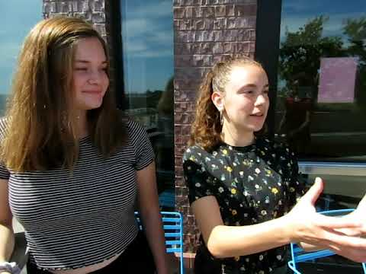

Slide 4
3. AFFIRMER
1. RASSEMBLER
COMMUNAUTÉ
2. COLLECTER

Slide 5
RASSEMBLER
COLLECTER
AFFIRMER
9/20
10/20
11/20
12/20
1/20
2/20
Tournée d’engagement communautaire
Tournée d’engagement communautaire
Tournée d’engagement communautaire
Révisions du Plan Stratégique
Version finale du Plan Stratégique
Tournée d’engagement communautaire
Visites aux écoles
Réunions communautaires
Réunions de SPC
Visites aux écoles
Réunions communautaires
Réunions de SPC
Visites aux écoles
Réunions communautaires
Réunions de SPC
Visites aux écoles
Réunions communautaires

Slide 6
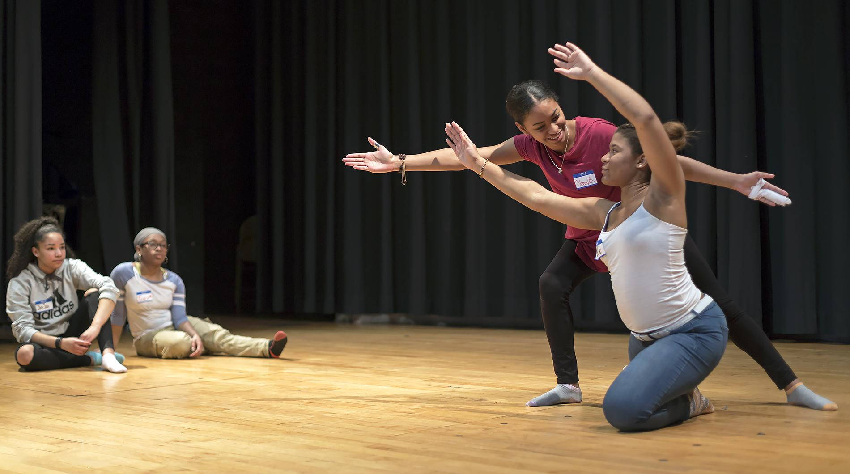
Les Écoles Publiques de Boston
LES ASPIRATIONS DU DISTRICT
Rendement amélioré parmi les élèves
Amélioration dans la qualité des écoles
Leadership de district fort/Professeurs et personnels actifs, de haute qualité
Allocation efficace des ressources
Plus d’investissements communautaires

Slide 7
Les Écoles Publiques de Boston
DOMAINES PRIORITAIRES
Des grandes attentes pour tous
Un programme d’étude rigoureux
L’accès équitable
Du soutien accru/ de la reddition de compte
Une main-d’ œuvre diverse, de haute qualité
De l’autonomie accrue

Slide 8
Les Écoles Publiques de Boston
Forte inclusion des EL (Élèves Apprenant l’anglais) et de SPED (Éducation Spécialisée)
Espace extérieur et intérieur pour jouer
Musique et Arts
Programme d’étude de Science et de Technologie
Rigueur scolaire
Engagement efficace des élèves et familles
Professeurs, dirigeants scolaires, et membres de personnel de soutien dans les écoles qui sont divers (par rapport à la race, l’ethnicité, et la langue)
Mass Core et le niveau HS
Modèle des écoles communautaires
Programmes avant et après la journée scolaire
ÉCOLES DE HAUTE QUALITÉ

Slide 9
Domaines d’investissements actuels et potentiels
 | Rendement amélioré des élèves | Amélioration dans la qualité des écoles | Leadership de district fort/ Professeurs et personnels actifs, de haute qualité | Allocation efficace des ressources | Plus d’investissements communautaires
BuildBPS | ✔ | ✔ |  | ✔ | ✔
Choix d’écoles | ✔ | ✔ |  | ✔ | ✔
Rigueur scolaire / MassCore | ✔ | ✔ | ✔
Écoles Hub / de haute qualité | ✔ | ✔ | ✔ | ✔ | ✔
Inclusion | ✔ | ✔ |  | ✔
EFA | ✔ | ✔ | ✔ | ✔
CLSP (Pratiques culturellement et linguistiquement soutenantes) | ✔ | ✔ | ✔ |  | ✔
Campagne sur la vie, l’université, et la carrière | ✔ | ✔ | ✔ |  | ✔

Slide 10
Discussion en petit groupe
Instructions:
Participez à votre groupe de discussion. Discutez sur les questions suivantes. Choisissez un porte-parole pour partager un point marquant de chacune des questions.
Questions:
Ceux-ci sont-ils des objectifs stratégiques appropriés? Qu’est-ce qui manque? Est-ce qu’il y a quelque chose que nous devons retirer?
Sur la base de ces domaines, quels types de programmes, d’opportunités, et de supports sont nécessaires pour réaliser votre vision d’avoir des écoles de haute qualité?

Slide 11
www.bostonpublicschools.org
communityengagement@bostonpublicschools.org
JOIE
UNITÉ
INCLUSION
COLLABORATION
ÉQUITÉ

